Slide 1
시뮬레이션 기초 및 실습
Prof. Jibum Kim
Department of Computer Science & Engineering
Incheon National University

Slide 2
2D 배열 (행렬) 응용
Random Web

Slide 3
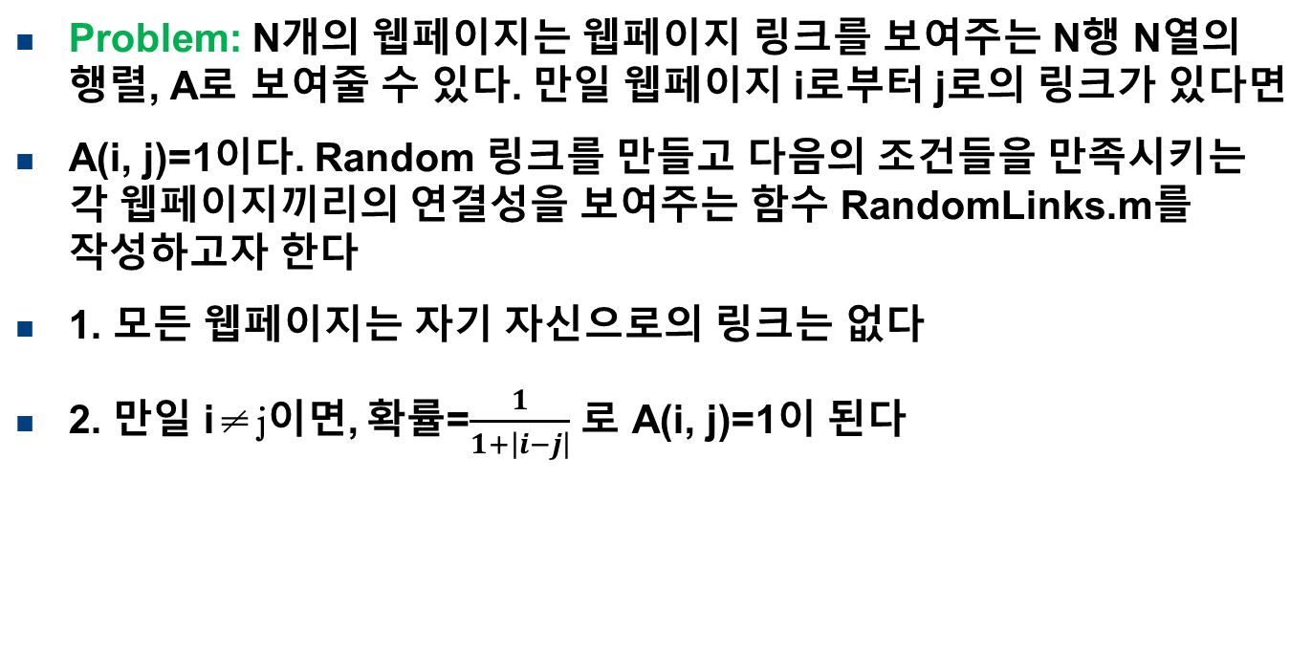
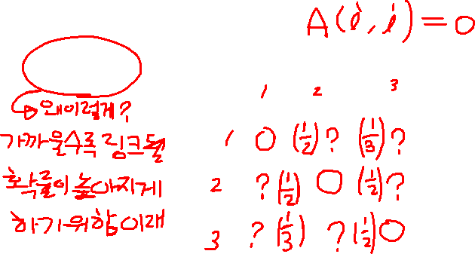
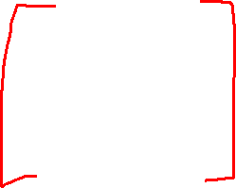
Problem: N개의 웹페이지는 웹페이지 링크를 보여주는 N행 N열의 행렬, A로 보여줄 수 있다. 만일 웹페이지 i로부터 j로의 링크가 있다면
A(i, j)=1이다. Random 링크를 만들고 다음의 조건들을 만족시키는 각 웹페이지끼리의 연결성을 보여주는 함수 RandomLinks.m를 작성하고자 한다
1. 모든 웹페이지는 자기 자신으로의 링크는 없다
2. 만일 i≠j이면, 확률=$\frac{1}{1+\left|i−j\right|}$ 로 A(i, j)=1이 된다

Slide 4
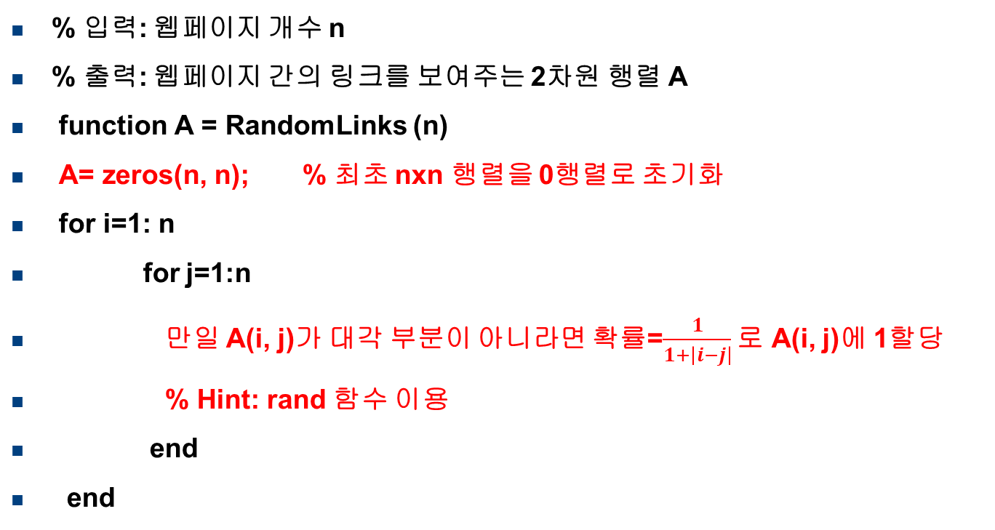
% 입력: 웹페이지 개수 n
% 출력: 웹페이지 간의 링크를 보여주는 2차원 행렬 A
function A = RandomLinks (n)
A= zeros(n, n); % 최초 nxn 행렬을 0행렬로 초기화
for i=1: n
for j=1:n
만일 A(i, j)가 대각 부분이 아니라면 확률=$\frac{1}{1+\left|i−j\right|}$ 로 A(i, j)에 1할당
% Hint: rand 함수 이용
end
end

Slide 5
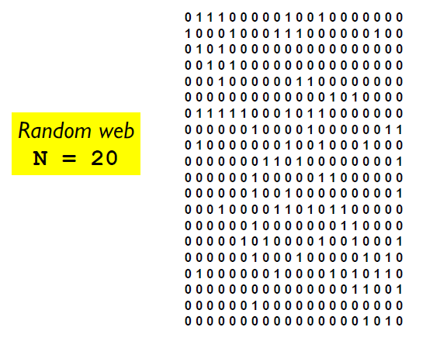

Slide 6
>> A=RandomLinks(1000);
>> spy(A) % 희소 행렬 시각화

Slide 7
2D 배열 (행렬) 응용
Markov Chain

Slide 8
Problem: 4개의 섬 S1, S2, S3, S4가 있다. 매년 각 섬의 거주자들은 일정 비율로 자기 섬에 남아있거나 다른 섬들로 이주한다고 한다. 매년 각 섬으로 이주하는 비율은 다음가 같다. 예를 들어 S3에서 S4로 이주하는 비율은 0.18이다. 최초 각 섬에 만명의 거주자가 있다고 하자. 5년 후에는 각 섬에 몇 명의 거주자가 있을까?
Q) 이를 행렬로 생각하면 각 열의 합은 1이다. 왜 1일까?
 | From
To |  | S1 | S2 | S3 | S4
 | S1 | 0.32 | 0.17 | 0.11 | 0.46
 | S2 | 0.18 | 0.43 | 0.32 | 0.33
 | S3 | 0.27 | 0.22 | 0.39 | 0.14
 | S4 | 0.23 | 0.18 | 0.18 | 0.07

Slide 9
다음해 섬 S1의 인구를 어떻게 구할까?
다음해 섬 S1의 인구=(현재 S1의 인구)*(S1에서 S1으로 이동할 확률 )+(현재 S2의 인구)*(S2에서 S1으로 이동할 확률)+(현재 S3의 인구)*(S3에서 S1으로 이동할 확률)+(현재 S4의 인구)*(S4에서 S1으로 이동할 확률)
변수: 각 섬의 현재 인구 x (배열), 각 섬의 다음해 인구 y (배열)
그렇다면 섬 S1의 다음해 인구 y(1)을 다음 식으로 구할 수 있다
y(1)=x(1)*(S1에서 S1으로 이동할 확률)+x(2)*(S2에서 S1으로 이동할 확률)+x(3)*(S3에서 S1으로 이동할 확률)+x(4)*(S4에서 S1으로 이동할 확률)
섬 | S1 | S2 | S3 | S4
현재 인구(x) | x(1) | x(2) | x(3) | x(4)
다음해 인구 (y) | y(1) | y(2) | y(3) | y(4)

Slide 10
표의 행렬을 행렬 P라고 놓으면
y(1)=x(1)*(P의 1행1열)+x(2)*(P의 1행 2열)+x(3)*(P의 1행 3열)+x(4)*(P의 1행 4열)
P의 i행 j열은 Matlab에서 P(i, j)이다
y(1)=x(1)*P(1,1)+x(2)*P(1,2)+x(3)*P(1,3)+x(4)*P(1,4)
 | From
To |  | S1 | S2 | S3 | S4
 | S1 | 0.32 | 0.17 | 0.11 | 0.46
 | S2 | 0.18 | 0.43 | 0.32 | 0.33
 | S3 | 0.27 | 0.22 | 0.39 | 0.14
 | S4 | 0.23 | 0.18 | 0.18 | 0.07

Slide 11
다른 섬에 대해서도 반복해보면
y(2)=x(1)*P(2,1)+x(2)*P(2,2)+x(3)*P(2,3)+x(4)*P(2,4)
y(3)=x(1)*P(3,1)+x(2)*P(3,2)+x(3)*P(3,3)+x(4)*P(3,4)
y(4)=x(1)*P(4,1)+x(2)*P(4,2)+x(3)*P(4,3)+x(4)*P(4,4)
이른 반복문으로 바꾸면
for i=1:4
y(i)=P(i,1)*x(1)+P(i,2)*x(2)+P(i,3)*x(3)+P(i,4)*x(4);
end

Slide 12
이를 nested loop를 이용하여 더 간단하게 바꿀 수는 없을까?
y(i)=zeros(4,1);
for i=1:4
for j=1:4
y(i)=y(i)+P(i,j)*x(j);
end
end

Slide 13
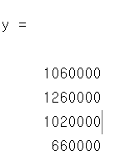
다음은 원래 각 섬의 인구가 백만일때 일년 후의 각 섬의 인구 (y)를 출력한 것이다
x=10^6*ones(4,1); % 최초 각 섬 인구 백만,[10^6 10^6 10^6 10^6]; P=[0.32 0.17 0.11 0.46; ... 0.18 0.43 0.32 0.33; ... 0.27 0.22 0.39 0.14; ... 0.23 0.18 0.18 0.07]; n=4; % 총 섬 4개 y=zeros(n,1); % 다음해 인구 초기화 for i=1:n for j=1:n y(i)=y(i)+P(i,j)*x(j); end end y

Slide 14
앞의 코드를 사용자 정의 함수, ‘Transition.m’로 작성해 보았다. 이를 main.m 함수에서 호출하여 5년 후의 인구를 계산해 보자
main.m
x=10^6*ones(4,1); % 최초 각 섬 인구 백만,[10^6 10^6 10^6 10^6]; P=[0.32 0.17 0.11 0.46; ... 0.18 0.43 0.32 0.33; ... 0.27 0.22 0.39 0.14; ... 0.23 0.18 0.18 0.07]; disp(' 섬1인구 섬2인구 섬3인구 섬4인구'); disp(sprintf('%8.0f', x)); for t=1:5 x=Transition(P,x); disp(sprintf('%8.0f', x)); end
Transition.m
function y=Transition(P,x) % P: 이동 확률을 나타내는 행렬 (n행 n열) % x: 현재 인구 (n행 1열) % y: 다음 인구 (n행 1여) n=size(P,1); % 이경우 n=4 (섬 4개) y=zeros(n,1); for i=1:n for j=1:n y(i)=y(i)+P(i,j)*x(i); end end

Slide 15
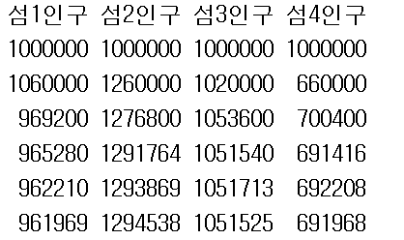
다음은 4개 섬의 처음 부터 5년 후의

Slide 16
이와 같은 이산 모델링을 Markov Chain (마르코프 체인)이라고 한다
A Markov chain is a stochastic model describing a sequence of possible events in which the probability of each event depends only on the state attained in the previous event
https://en.wikipedia.org/wiki/Markov_chain

Slide 17
Markov chain은 흔히 그래프 형태의 state diagram으로 표기한다
Markov chain에서는 아래 2차원 행렬로 표기된 이동 확률을 transition probability (천이 확률)라 부른다
S2
 | From
To |  | S1 | S2 | S3 | S4
 | S1 | 0.32 | 0.17 | 0.11 | 0.46
 | S2 | 0.18 | 0.43 | 0.32 | 0.33
 | S3 | 0.27 | 0.22 | 0.39 | 0.14
 | S4 | 0.23 | 0.18 | 0.18 | 0.07
S1
S3
S4

Slide 18
2D 배열 (행렬) 응용
Contour plot, Surface plot

Slide 19
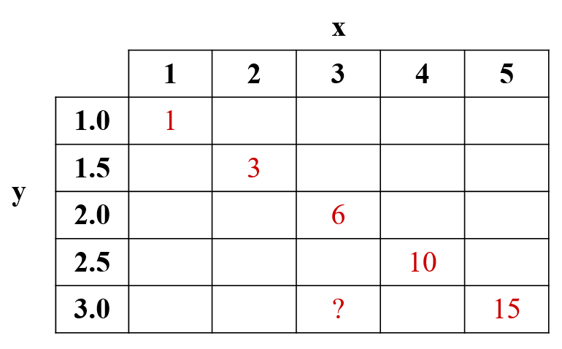
>> x=1:5
>> y=linspace(1,3,5)
>> A=x.*y
A=1 3 6 10 15

Slide 20
앞에서와 같이 x, y 두 벡터가 있을때
만일 x와 y의 원소들 사이의 모든 조합에 대해 곱셈을 수행하고 싶다면? meshgrid 함수 사용

Slide 21
>>[a,b]= meshgrid(x,y)
a? b? 의미는?
>> a.*b
2
3
4
5
1.5
4.5
6
7.5
2
4
8
10
2.5
5
7.5
12.5
3
6
12

Slide 22
예) 직사각형의 면적은 길이와 폭을 곱한 값이다 (면적=길이 x폭)
길이 1,3,5cm와 폭 2,4,6,8cm로 만들 수 있는 모든 직사각형의 면적을 구하라

Slide 23
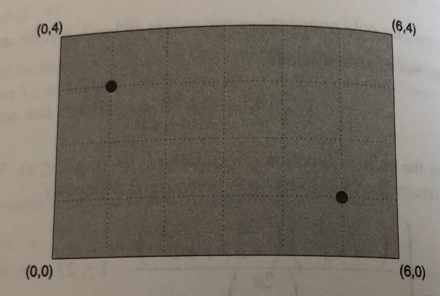
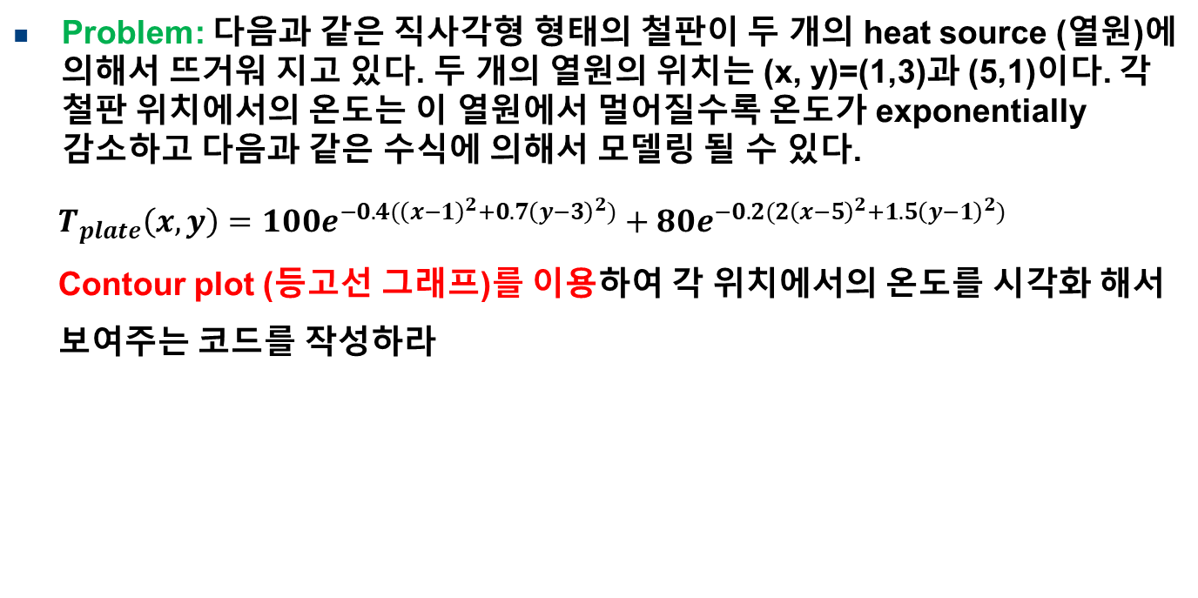
Problem: 다음과 같은 직사각형 형태의 철판이 두 개의 heat source (열원)에 의해서 뜨거워 지고 있다. 두 개의 열원의 위치는 (x, y)=(1,3)과 (5,1)이다. 각 철판 위치에서의 온도는 이 열원에서 멀어질수록 온도가 exponentially 감소하고 다음과 같은 수식에 의해서 모델링 될 수 있다.
$T_{plate}\left(x,y\right)=100e^{−0.4{(\left(x−1\right)}^{2}+0.7{\left(y−3\right)}^{2})}+80e^{−0.2(2{\left(x−5\right)}^{2}+1.5{\left(y−1\right)}^{2})}$
Contour plot (등고선 그래프)를 이용하여 각 위치에서의 온도를 시각화 해서
보여주는 코드를 작성하라

Slide 24
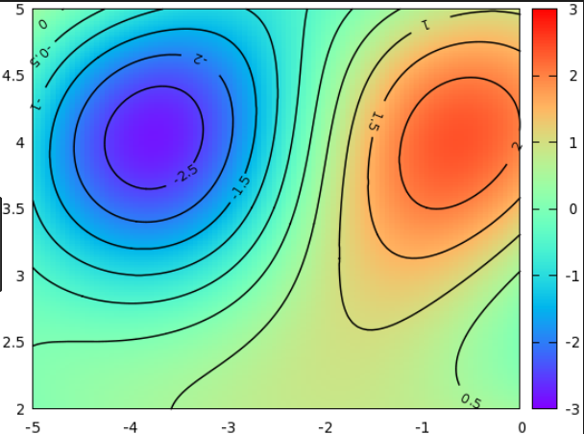
등고선 그래프란 (contour plot)? 각 (x, y)위치에서의 높이 (z값)을 시각화 한 것. 같은 값을 갖는 것끼리 선으로 연결하고 색으로 z값의 높낮이로 표시하는 그래프이다

Slide 25
먼저 (x, y)위치를 주면 그 온도를 return해주는 함수 T_plate.m을 작성해 보았다
T_plate.m
function temp=T_plate(x,y) % temp: (x,y)위치에서의 온도 tau=100*exp(-0.4*((x-1)^2+0.7*(y-3)^2))+... 80*exp(-0.2*(2*(x-5)^2+1.5*(y-1)^2));

Slide 26
T_plate.m 함수를 호출하여 철판 위의 각 위치 (x, y)에서의 온도를 계산하면 된다.
먼저 이 직사각형 모양의 철판을 이산화해 보았다. x축 y축을 0.5 간격으로 나누기 위해서 ‘linspace’함수를 사용하였다.
x=linspace(0, 6, 13);
y=linspace(0, 4, 9);

Slide 27
x=linspace(0, 6, 13); % 0에서 6까지 균일하게 sampling
y=linspace(0, 4, 9); %0에서 4까지 균일하게 sampling
[X, Y]=meshgrid(x, y);
temp=100*exp(-0.4*((X-1).^2+0.7*(Y-3).^2))+...
80*exp(-0.2*(2*(X-5).^2+1.5*(Y-1).^2));
contour(X, Y, temp);
colorbar

Slide 29
Sampling수를 늘려 보았다

Slide 30
이를 확장하여 ‘meshgrid’ 함수를 이용하면 쉽게 3차원 그래프를 그릴수 있다
3차원 곡면이나 평면 그래프를 그릴 때에는 ‘surf’ 함수를 사용하면 된다

Slide 31
0≤x ≤1, 0≤y ≤2, 인 범위에서 (단 정수에 대해)
z=x∙y 의 3차원 그래프를 그려보고자 한다

Slide 32
x=[0:1];
y=[0:2];
[X,Y]=meshgrid(x,y) % X, Y?
Z=X.*Y
surf(X, Y, Z)
% X, Y, Z 의 행렬 크기가 모두 같은가?

Slide 33

예) $z=2+x−y+2x^{2}+2xy+y^{2}$
의 그래프를 -2$≤x$ $≤$0, 0 $≤$ $y$ $≤$3 그려 본다

